Slide 1


Slide 2

手臂彎曲演算法(改進)

Slide 3

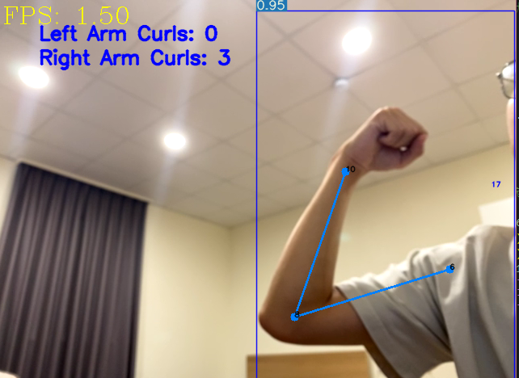
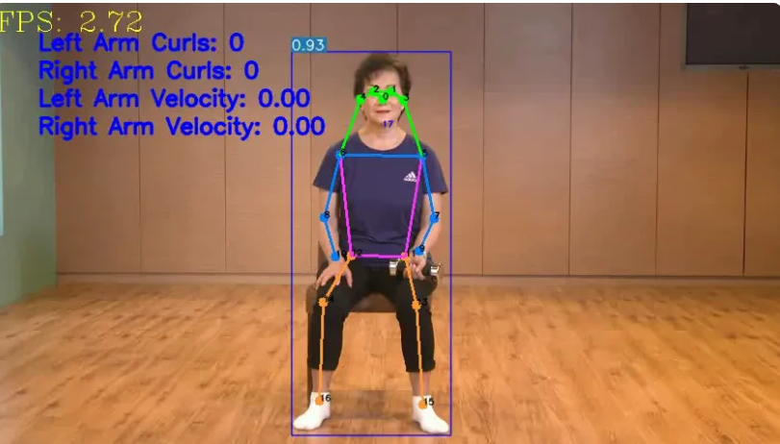
畫面排版改善
Before
畫面排版相較上次較為直觀，比較不凌亂
將左(右)手舉啞鈴的計數改為固定的
增加左(右)手臂的速度
After

Slide 4
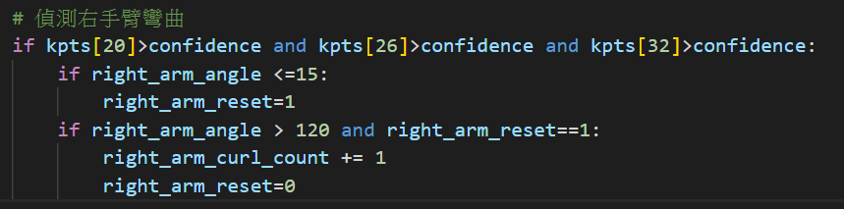
手臂角度(改進)
完整定義舉啞鈴的角度 (定義手臂彎取為15度到120度一次)
-完整判斷手部是否有符合彎曲角度，增加判斷正確率

Slide 5
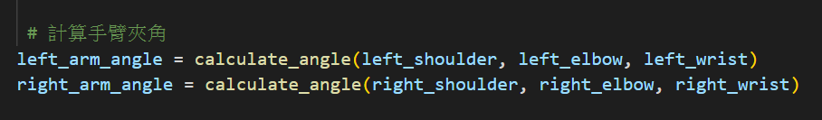
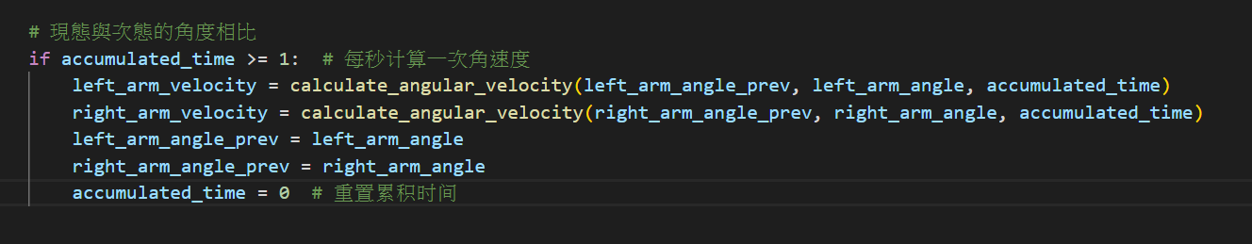
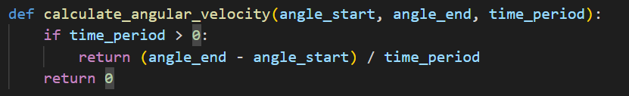
計算手臂揮動速度
angle_start(上個狀態) ; angel_end(目前狀態)
使用角度的變化率 以每秒的變化 計算出手臂揮動的速度

Slide 6
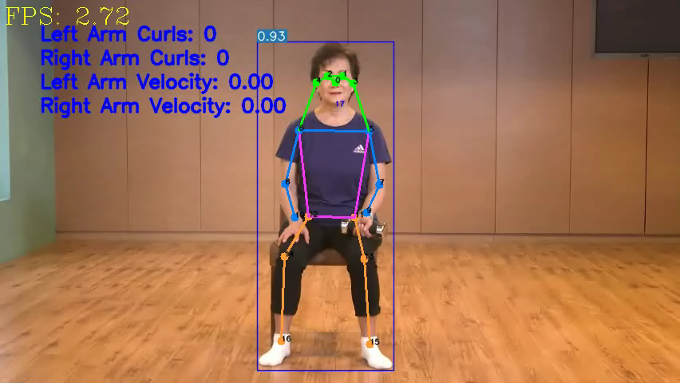
DEMO

